Slide 1
Svjetski dan matematike
3. ožujka 2021.
Ljubica Baćić Đuračković

Slide 2
Kako je nastao?
Igre?
Časopisi?

Slide 3
Obilježava se svake godine prve srijede u ožujku.
Prvi put je održan 2007. godine, ali 14. ožujka kad je Dan broja π.
Smatra se da ga je osnovala australska tvrtka 3P Learning.
Ideja je bila provesti najveće svjetsko mrežno matematičko
natjecanje koristeći aplikaciju 3P Learning’s Mathletics.
Natjecanje je podijeljeno na dobne kategorije: za sudionike
u dobi od 4 do 7, od 8 do 10 , od 11 do 13 i od 14 do 18 godina.
Škole koje žele sudjelovati moraju platiti licencu.

Slide 4
Matematički časopisi
Matematičko fizički list
Matka
Poučak
Osječki matematički list

Slide 5
Matka
– časopis za mlade matematičare namijenjen učenicima
osnovnih škola - izdaje ga Hrvatsko matematičko društvo (HMD) četiri
puta tijekom školske godine.
- dio materijala iz starih brojeva Matke dostupan je
na http://hrcak.srce.hr/matka

Slide 6
- sadrži matematičke članke iz geometrije, aritmetike i algebre, povijesti matematike, - životopise naših i svjetskih matematičara, - primjere primjene matematike u drugim znanostima i umjetnosti, - zadatke s različitih (domaćih i stranih) natjecanja, - posebne stranice za najmlađe, razbibrigu, probleme i zadatke u kojima pomaže računalo, - posebno odabrane zadatke za nadarene, - različite matematičke igre, mozgalice, križaljke, zagonetke, - matematičke rebuse i kriptograme, - razne obavijesti, nagradni natječaj i strip.

Slide 7
Tu su i neki članci naših učitelja:
Lj. Baćić: Skraćivanje zanimljivih razlomaka
(https://hrcak.srce.hr/112913 )
Lj. Baćić Đuračković, V. Đuračković:
Savršeni dan (https://hrcak.srce.hr/249563 )
Jabuke u matematici
Smijehom do zdravlja
Lj. Baćić Đuračković, J. Kosor: Voda je izvor života (prihvaćen za objavu)

Slide 8
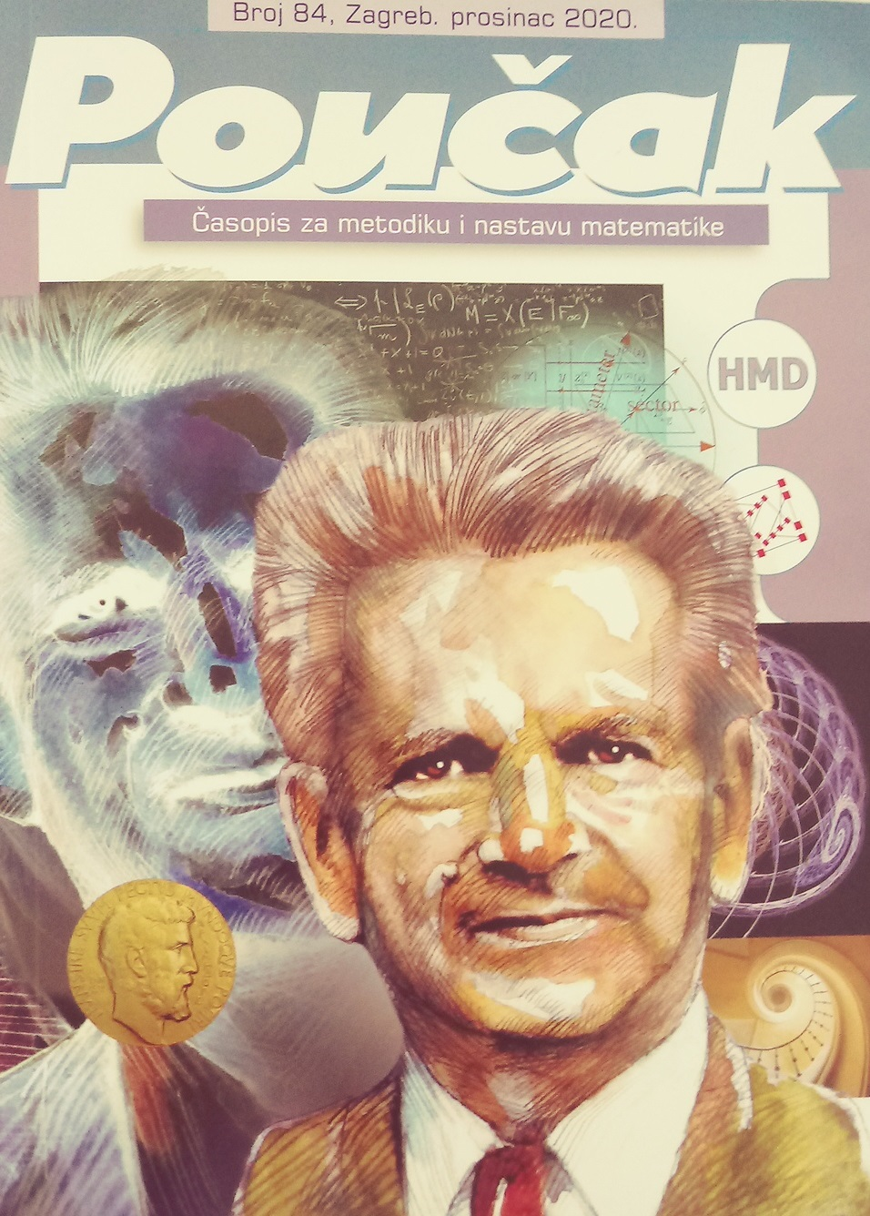
Poučak
- časopis za metodiku i nastavu matematike,
a izlazi četiri puta godišnje.
- osnivač i izdavač je Hrvatsko matematičko društvo (HMD).
- materijali iz starih brojeva Poučka dostupni su
na http://hrcak.srce.hr/poucak

Slide 9
Tu su i neki članci naše učiteljice:
Lj. Baćić Đuračković, V. Đuračković:
Pravilo trojno (https://hrcak.srce.hr/125707)
Matematički Dobble

Slide 10
Matematičko fizički list
- časopis za nastavu matematike i fizike namijenjen
učenicima srednjih škola.
izdaje ga Hrvatsko matematičko društvo (HMD) četiri puta
godišnje.
časopis je imao veliki utjecaj na popilarizaciju matematike i
fizike
- članke možete pročitati na https://hrcak.srce.hr/mfl

Slide 11
Tu su i neki članci naše učiteljice:
Lj. Baćić Đuračković, V. Đuračković:
Fraktali u Sketchpadu (https://hrcak.srce.hr/243708)
Vječni kalendar (https://hrcak.srce.hr/221519)
Vjerojatnost u igri Jamb (https://hrcak.srce.hr/241745)

Slide 12
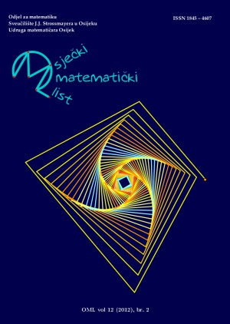
Osječki matematički list
namijenjen je učenicima i nastavnicima u
srednjim i osnovnim školama, te
studentima matematike.
sadrži stručne članke iz matematike i informatike.
članke možete pročitati na https://hrcak.srce.hr/osjecki-matematicki-list

Slide 13
Tu su i neki članci naše učiteljice:
Lj. Baćić Đuračković, V. Đuračković:
Bezoutova lema i Blankinshipova metoda (https://hrcak.srce.hr/196194)

Slide 14
Igre (dostupne u knjižnici)
CATAN
CARCCASONNE
AZUL
RUMMIKUB
SCOTLAND YARD
DOBBLE
DOBBLE KIDS

Slide 15
SMART GAMES
Zabava s pingvinima
Vjeverice beru žirove
Misaona igra Skrovišta u prašumi
Zečići i lisice
Obojeni kod
Misaona igra IQ stars
IQ FIT
Cube puzzler pro
IQ puzzler pro

Slide 16
LITERATURA
https://slidesgo.com/theme/math-lesson
https://www.daysoftheyear.com/days/world-maths-day/
Slike:
https://hrcak.srce.hr/index.php?show=toc&id_broj=19394&lang=hr
https://hrcak.srce.hr/osjecki-matematicki-list

